Slide 1
Тигин Владимир Павлович, директор Областного государственного бюджетного профессионального образовательного учреждения «Рязановский сельскохозяйственный техникум», заслуженный работник сельского хозяйства Ульяновской области, кандидат сельскохозяйственных наук. Родился в 1955 году в с. Лебяжье Мелекесского района Ульяновской области. С 1978 года работал в Барышском районе в качестве специалиста, руководителя и достиг положительных результатов в улучшении жизни людей, совершенствовании хозяйственной деятельности и развитии в целом социальной инфраструктуры населённых пунктов района.В последующие годы возглавлял управление сельского хозяйства и продовольствия области, исполнял обязанности заместителя главы администрации, был советником главы администрации Ульяновской области. С 2009 по 2014 годы работал на посту главы администрации МО «Мелекесский район». С 2014 года возглавляет ОГБПОУ «Рязановский сельскохозяйственный техникум».

Slide 2
Тигин Владимир Павлович был инициатором ряда социально – значимых проектов, которые оказали положительное влияние на формирование имиджа региона. МО «Мелекесский район» признавался победителем среди муниципальных образований Ульяновской области. В ОГБПОУ «Рязановский сельскохозяйственный техникум» сохранил преемственность сложившихся в образовательном учреждении традиций, творчески развивает и совершенствует их, что способствует динамике развития образовательного учреждения, его конкурентоспособности на рынке образовательных услуг. Добивается высоких результатов воспитательной работы среди молодёжи, способствует формированию патриотизма и здорового образа жизни. В 2015 году проект Вахта Памяти: «70 – летию Великой Победы – 70 ударных дней!», был отмечен Дипломом за I место на Всероссийском EVENTIADA – конкурсе в г. Москва. В номинации «Комплексное развитие сельских территорий» был удостоен Золотой медали. За высокую эффективность в сфере управления был признан Менеджером года в государственном и муниципальном управлении. Награждён государственными и ведомственными наградами Российской Федерации и Ульяновской области.

Slide 3
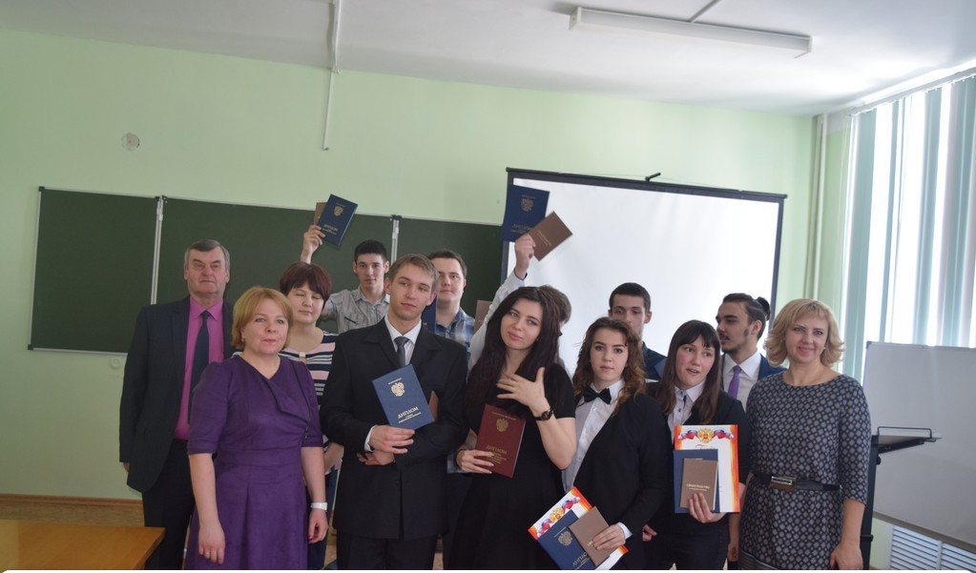
Техникум обеспечивает высокое качество выпускаемых специалистов, что подтверждается показателями качества знаний выпускников при государственной итоговой аттестации: в 2016 году - 78 %; в 2017 году - 74 %; в 2018 году - 85 %. Выпускники техникума востребованы на рынке труда и не состоят на учете в центрах занятости населения Ульяновской области.

Slide 4
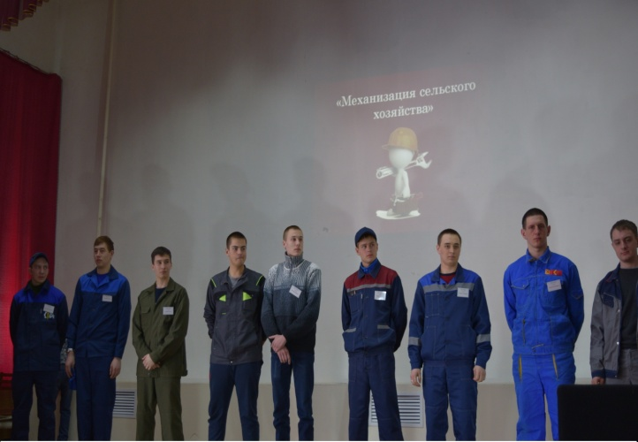
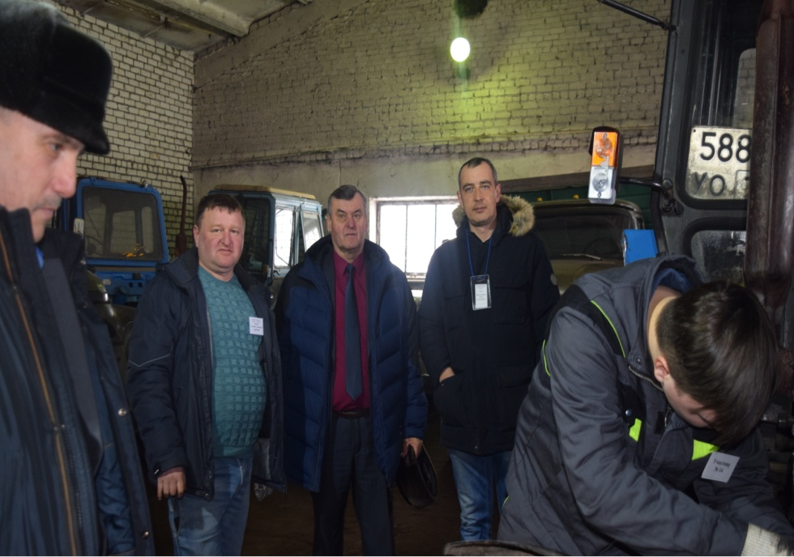
Техникум ежегодно принимает участие в региональных мероприятиях. В рамках движения чемпионата рабочих профессий WorldSkills Russia наши студенты с руководителями участвуют в конкурсах: «Молодые профессионалы», «Мастер – золотые руки». В 2018, 2019 годах на базе ОГБПОУ РСХТ проводились мероприятия: областные конкурсы «Мастер – золотые руки» по специальностям: «Механизация сельского хозяйства», «Электрификация и автоматизация сельского хозяйства», на которых студенты техникума занимали призовые места.

Slide 5
По инициативе Владимира Павловича с 2015 года в честь годовщины Великой Победы в техникуме проводятся особо значимые мероприятия. Студенты и сотрудники техникума в период проведения Вахты памяти несут почётный караул на посту № 1 у развёрнутой копии Знамени Победы

Slide 6
В день открытия Вахты памяти и при подведении итогов проводятся торжественные мероприятия с приглашением почётных гостей из числа представителей вышестоящих органов власти, ветеранов, выпускников техникума.

Slide 7
На мероприятии, посвященном подведению итогов Вахты памяти, вручаются нагрудные знаки победителей Вахты памяти и свидетельства о фотографировании у развёрнутой копии Знамени Победы передовикам производства, студентам - отличникам учёбы и педагогическим работникам за высокие результаты работы и учёбы. Стало традицией чествовать победителей Вахты памяти непосредственно в полевых условиях в период проведения весенне - полевых работ в учебном хозяйстве ОГБПОУ «Рязановский сельскохозяйственный техникум».

Slide 8
Врчение сертификата на сумму 10 000 000 рублей на областном мероприятии «День поля Ульяновской области – 2018»

Slide 9
В 2017 году образовательное учреждение было признано Победителем во всероссийском конкурсе «Всероссийская выставка образовательных учреждений». В 2018 году техникум занял V место в конкурсном отборе программ развития профессиональных образовательных организаций по направлению «Государственно – частное партнёрство в модернизации среднего профессионального образования» и выдан сертификат на сумму 10 000 000 рублей. Это дало возможность образовательному учреждению приобрести новую современную технику для образовательной деятельности: колёсный трактор марки Massey Ferguson 6713, зерноуборочный комбайн марки КЗС – 10К «Палессе GS10».

Slide 10
Рязановский сельскохозяйственный техникум регулярно принимает участие в районных и областных ярмарках. Продукция, производимая в техникуме, является востребованной.

Slide 11
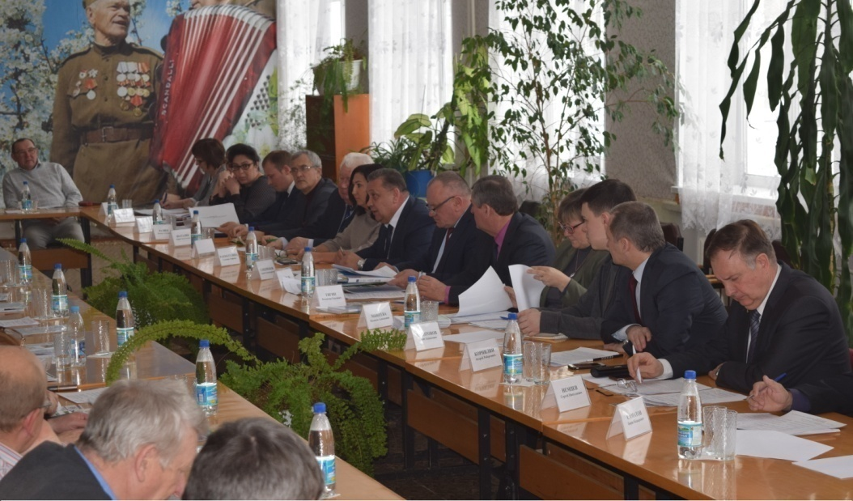
На базе техникума были проведены: областной семинар - совещание с инженерно - техническими работниками и механизаторами; заседание аграрного комитета Законодательного собрания Ульяновской области.

